Slide 1
Определение структуры
поверхности с помощью
дифракции быстрых электронов
Образовательный семинар
аспирант Алексей Путилов

Slide 2
План
Введение. Построение Эвальда
Рассеяние на суперструктуре
Упругое рассеяние на атоме. Борновское приближение
Кинематическая и динамическая дифракция
Кикучи-линии
Si(111)-7x7
Зависимость дифракционной картины от угла падения
Контроль роста с помощью дифракции

Slide 3
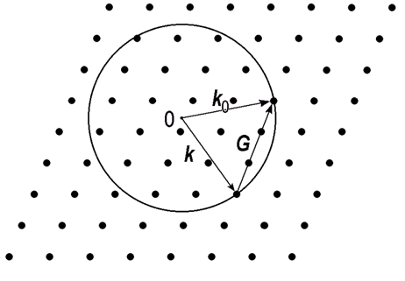
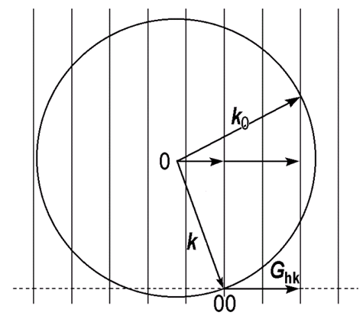
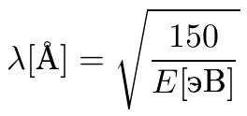
Построение Эвальда
3D
2D
E = 150 eV λ = 1 A
E = 25 000 eV λ = 0.08 A

Slide 4
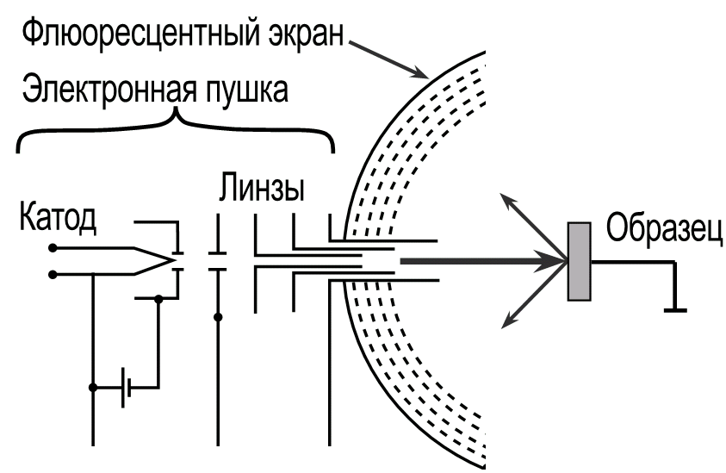
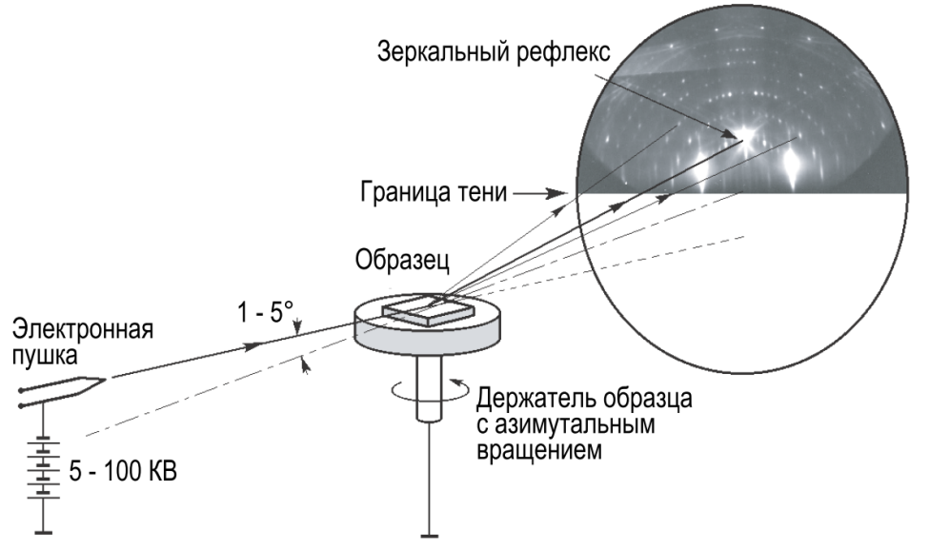

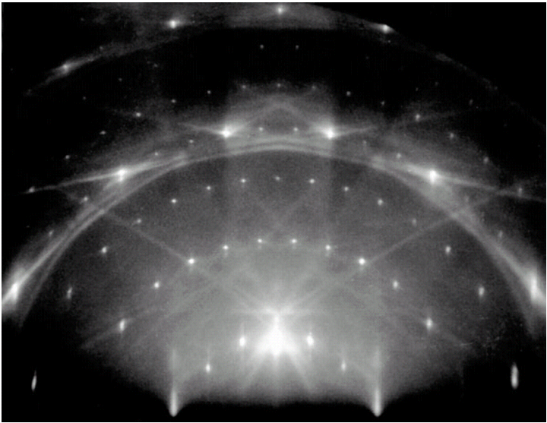
Дифракция электронов
Дифракция медленных электронов (ДМЭ)
Low Energy Electron Difraction (LEED)
Дифракция быстрых электронов (ДБЭ)
Reflected High Energy
Electron Difraction (RHEED)
eV=30-200 эВ
eV=5-100 кэВ

Slide 5
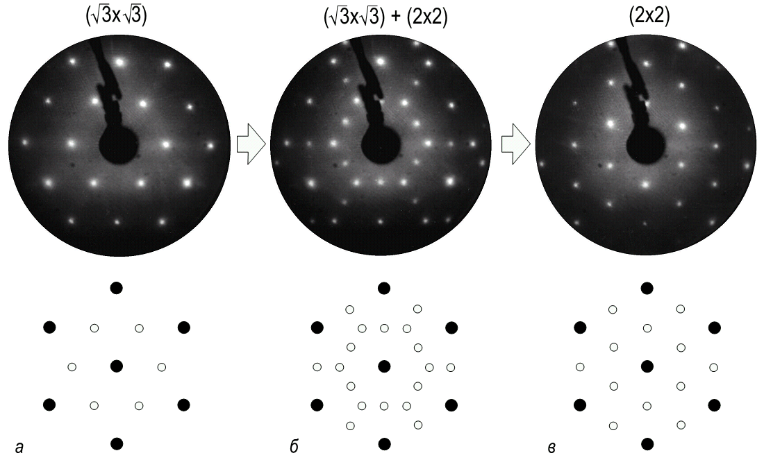
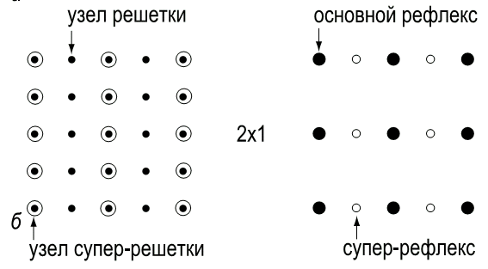
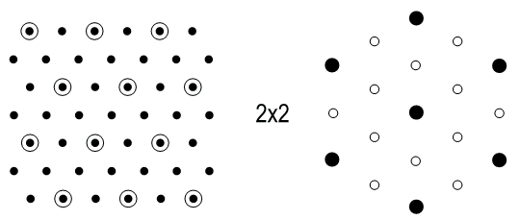
Рассеяние на поверхностной суперструктуре
Дифракция на кристалле с реконструированной поверхностью
Решетка в реальном пространстве
Решетка в обратном пространстве
Si(111) + In

Slide 6

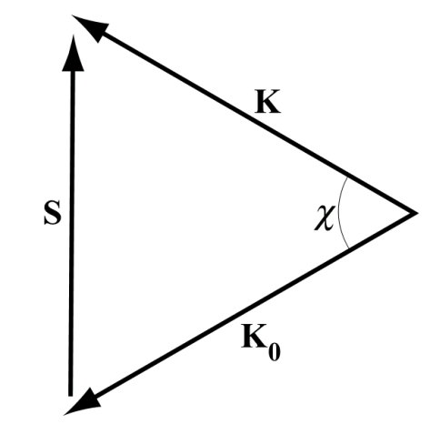




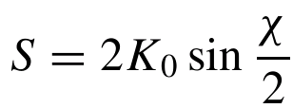
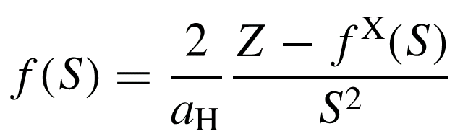
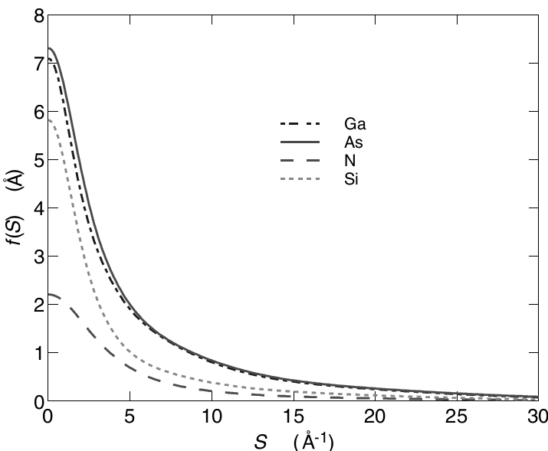
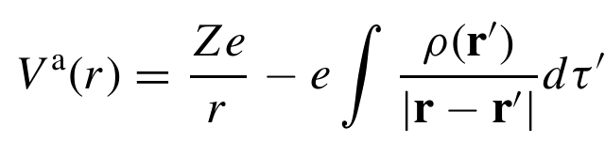

Рассеяние на атоме. Борновское приближение

Slide 7
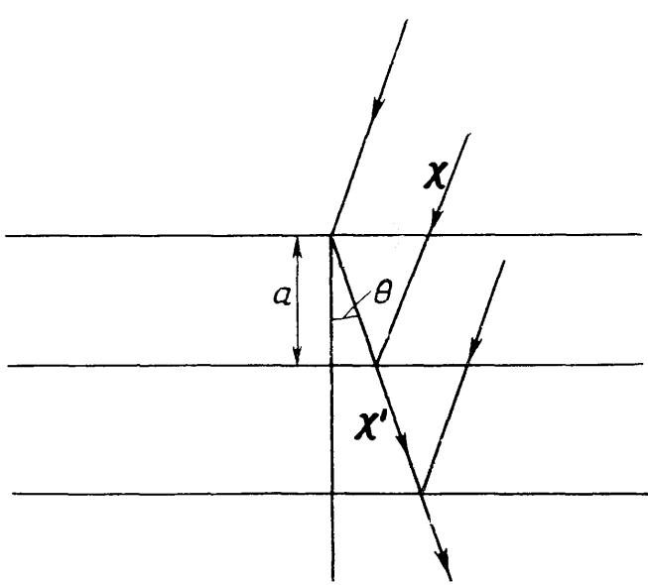
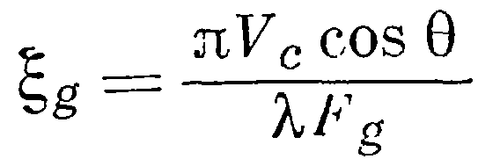
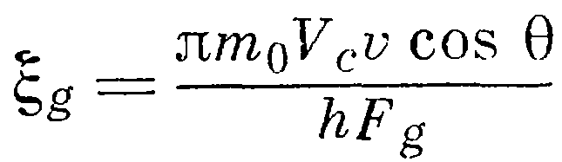
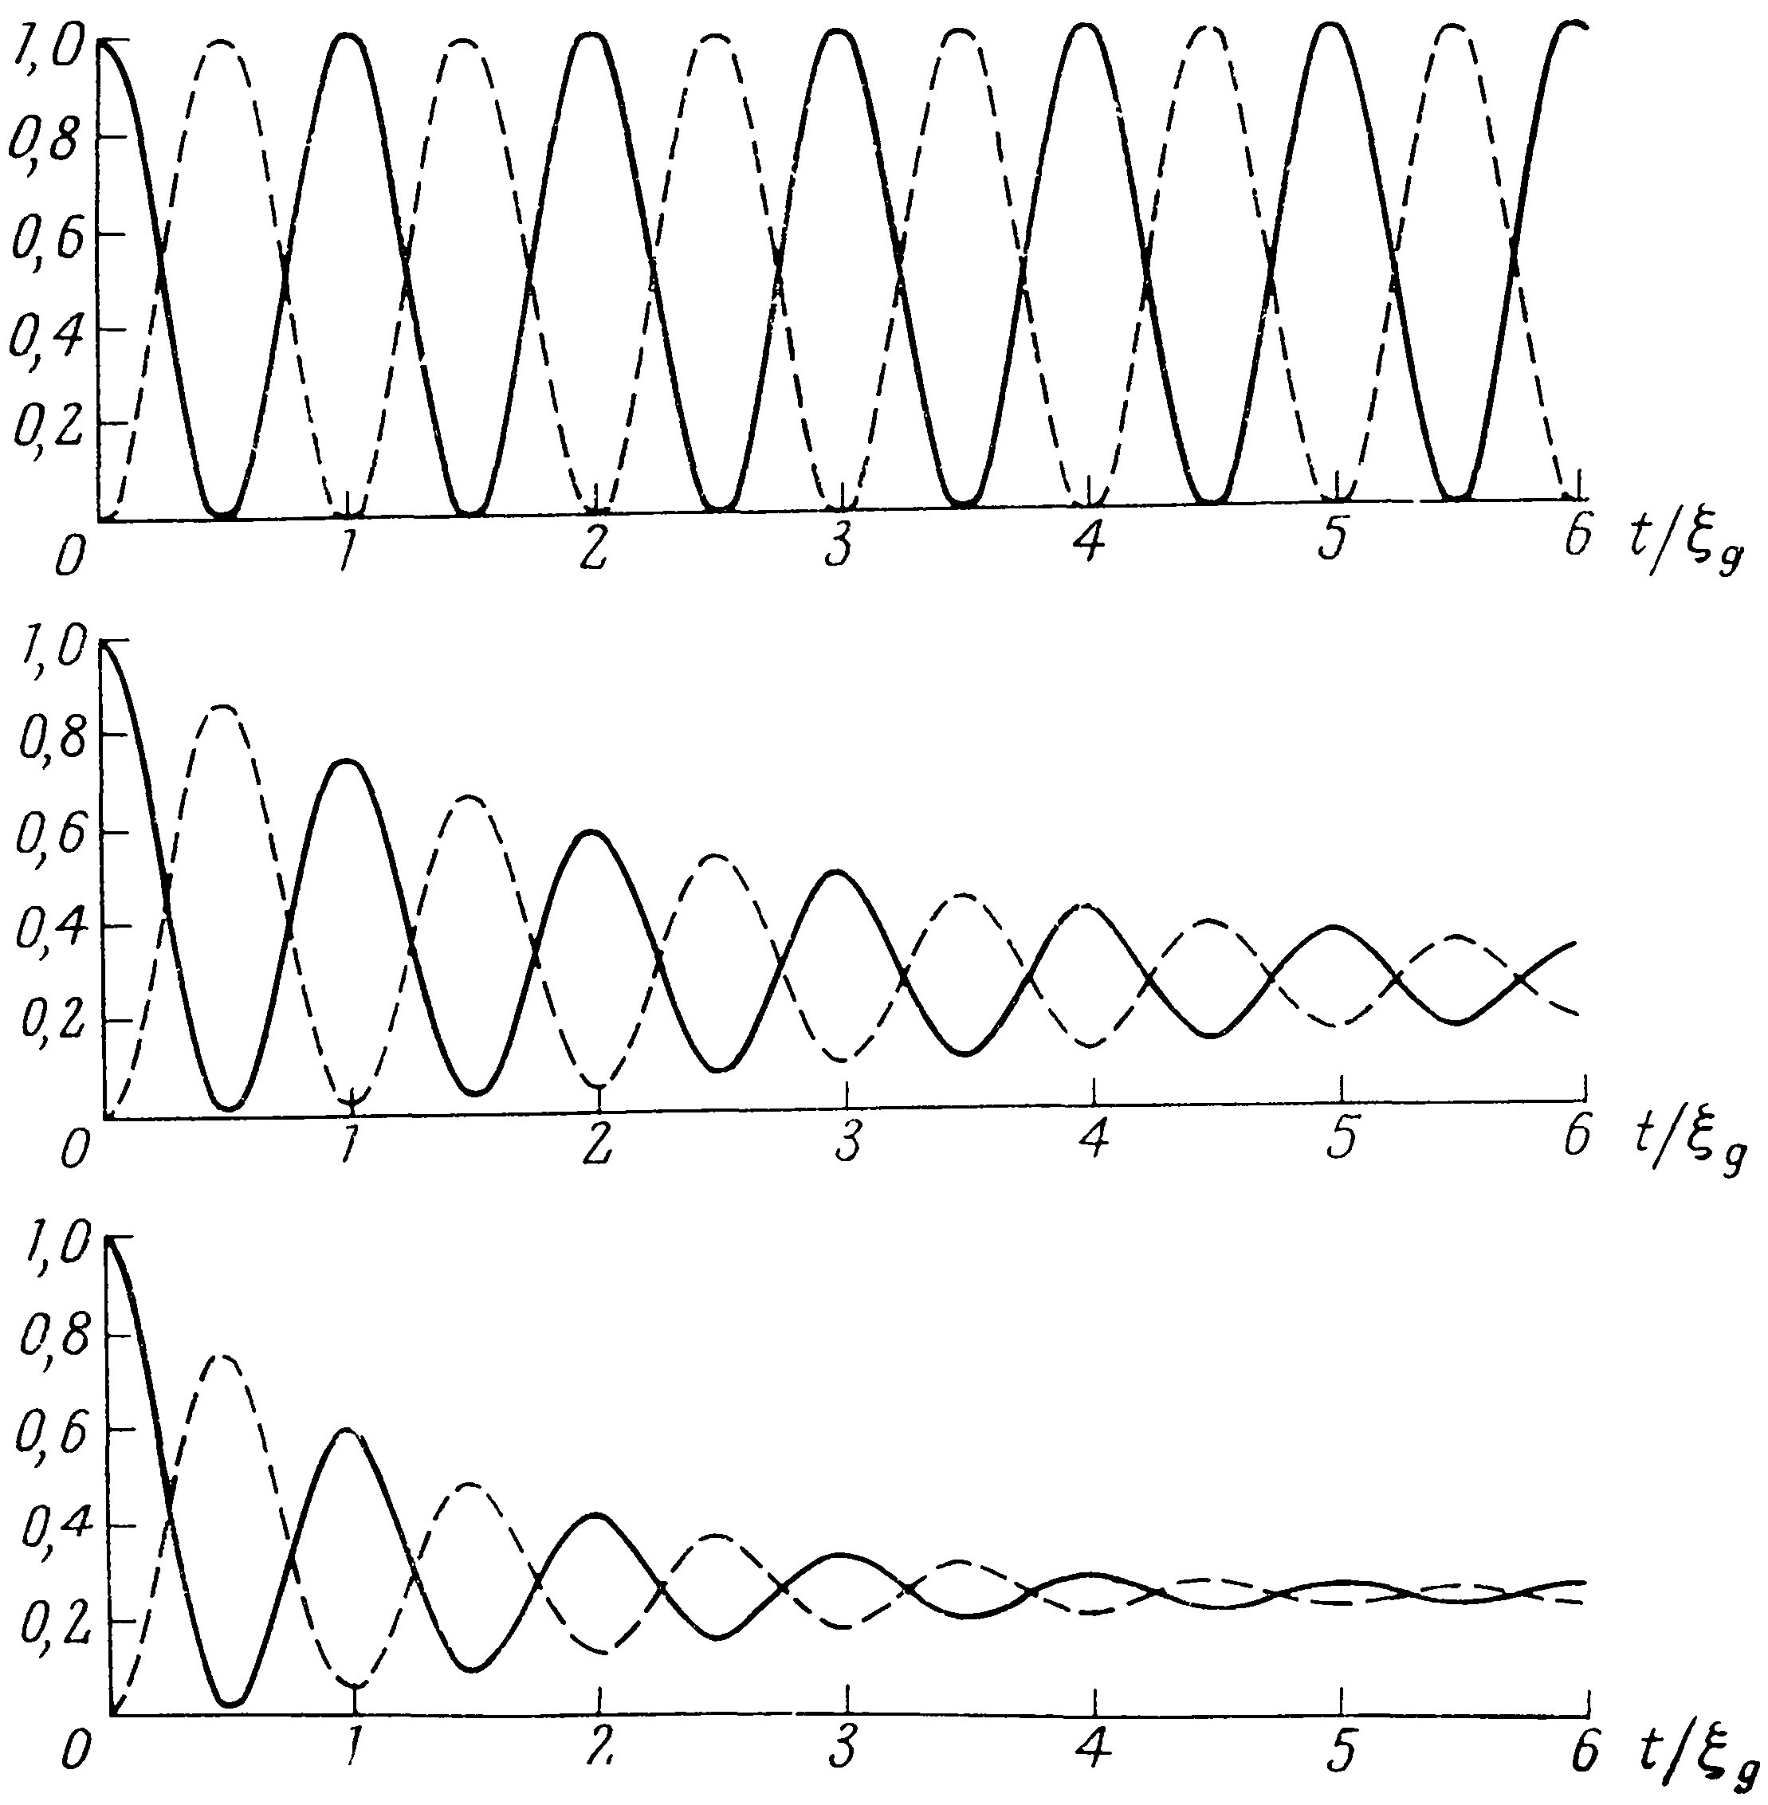


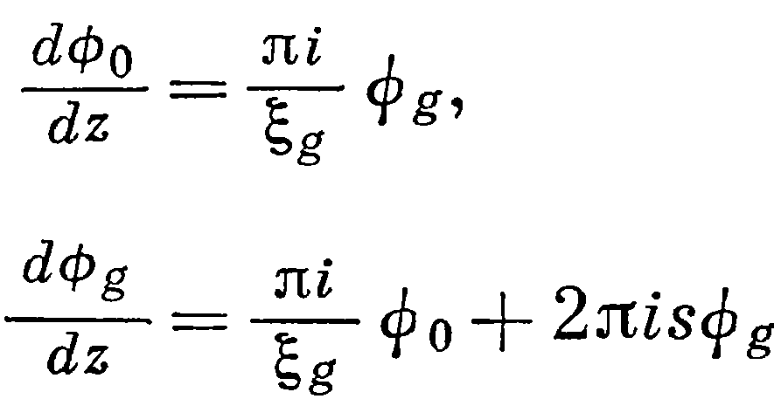
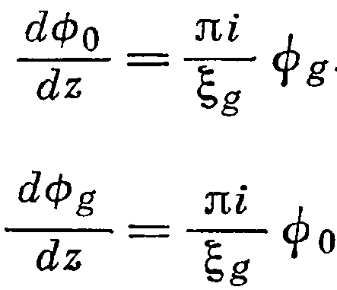
Кинематическая и динамическая дифракция
Двухлучевое приближение
- экстинционная длина

Slide 8

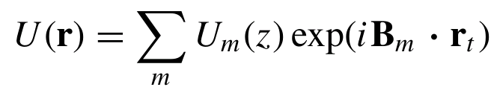
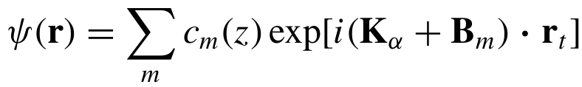


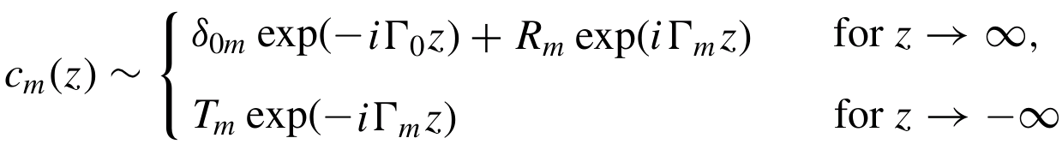
Кинематическая и динамическая дифракция

Slide 9
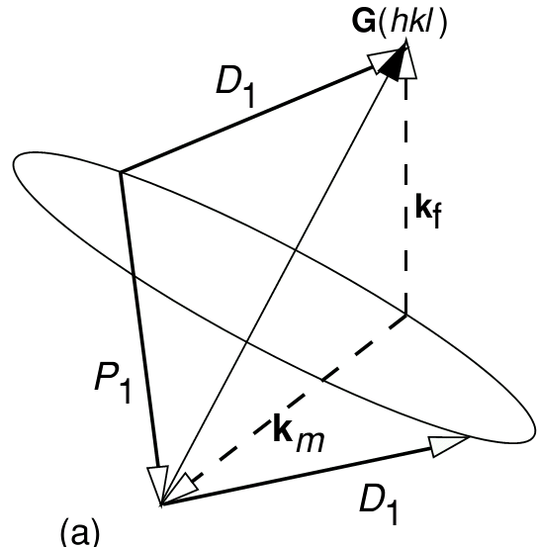
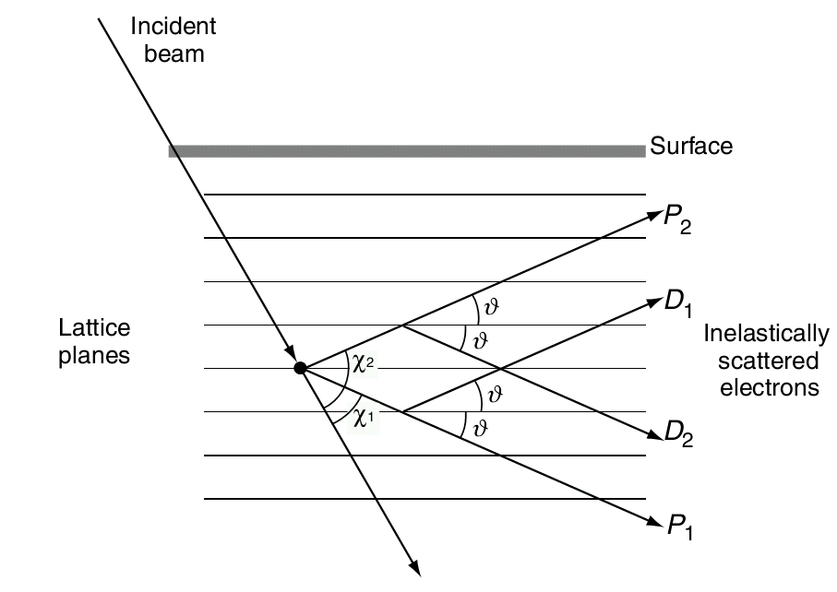

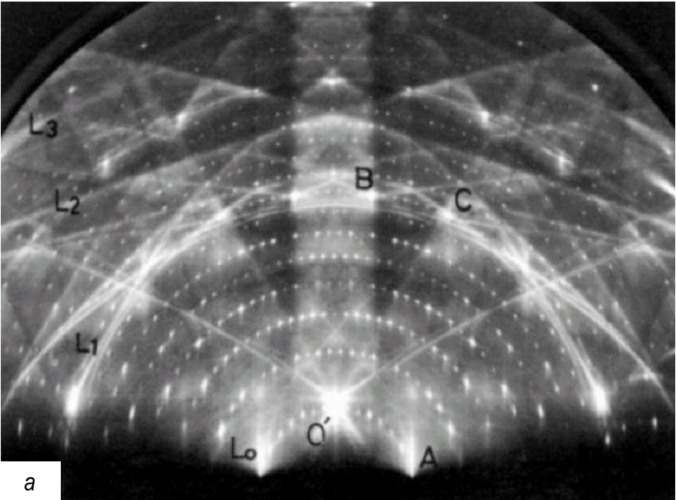
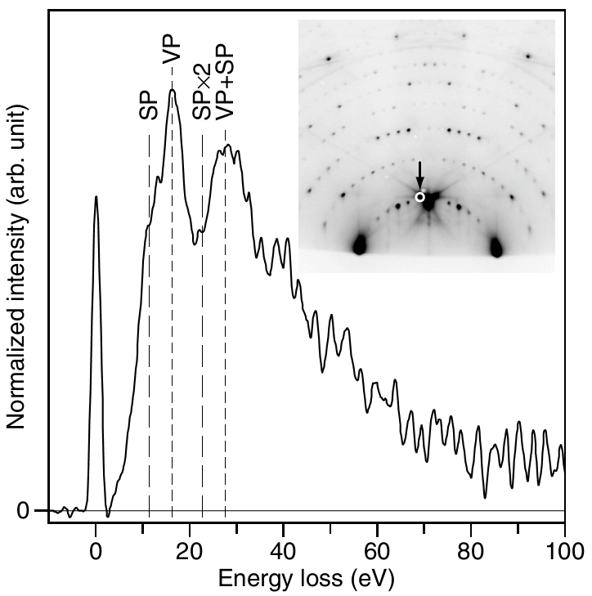
Линии Кикучи
Падающий луч – вдоль направления

Slide 10
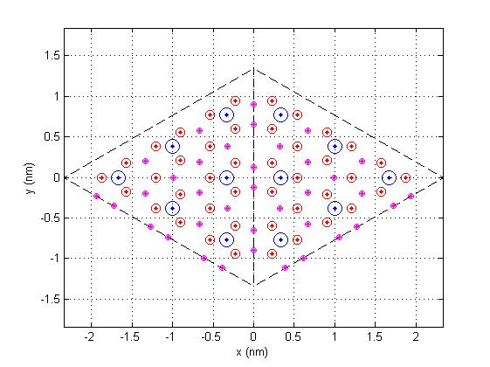
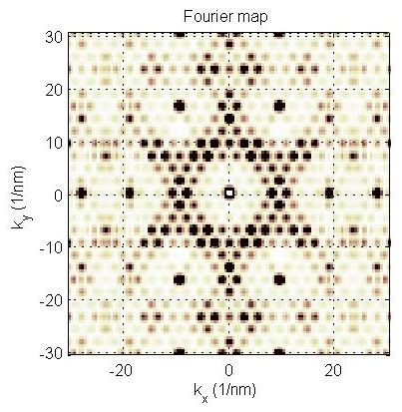
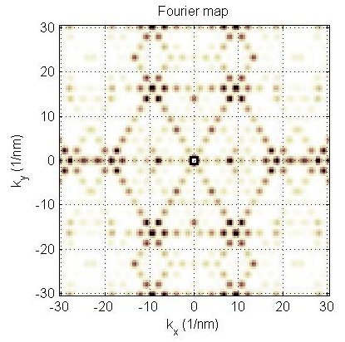
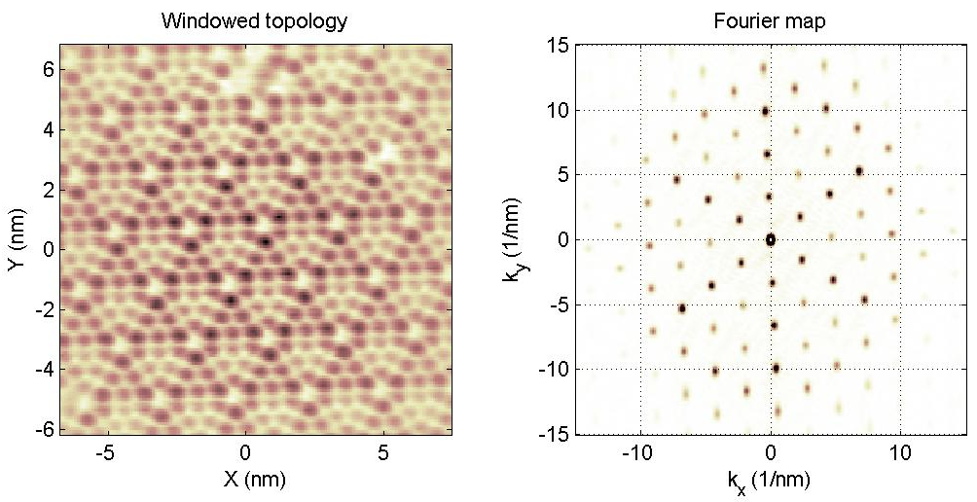
Структура Si(111)-7х7.
Первый слой атомов
Второй слой атомов
ДМЭ изображение

Slide 11
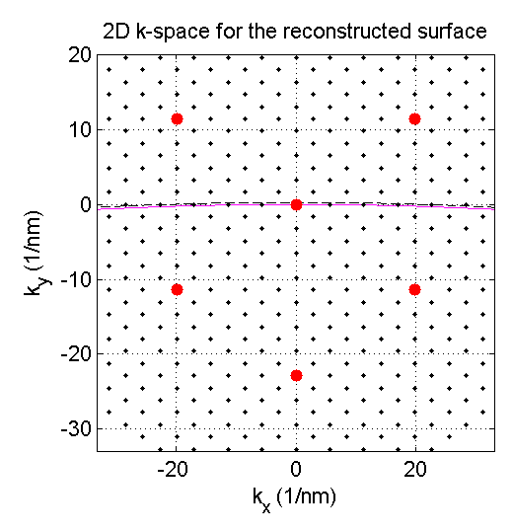
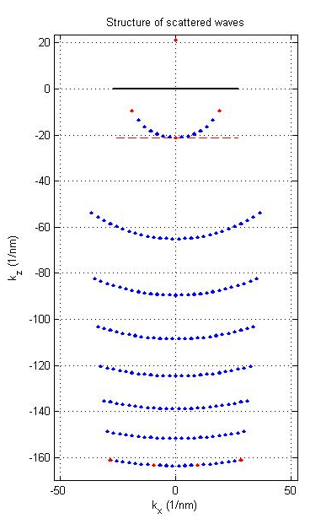
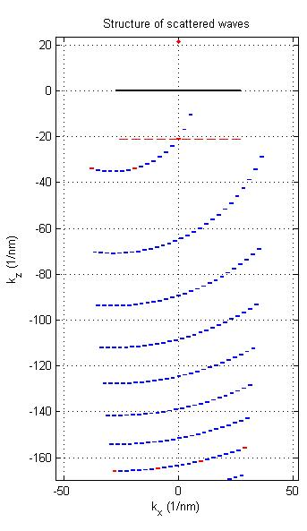
Построение ДБЭ изображения
Θ = 1,5˚
α = 0 ˚
Θ = 1,5˚
α = 2˚
Θ
α - азимутальный угол
|k| ≈ 800 нм⁻¹

Slide 12
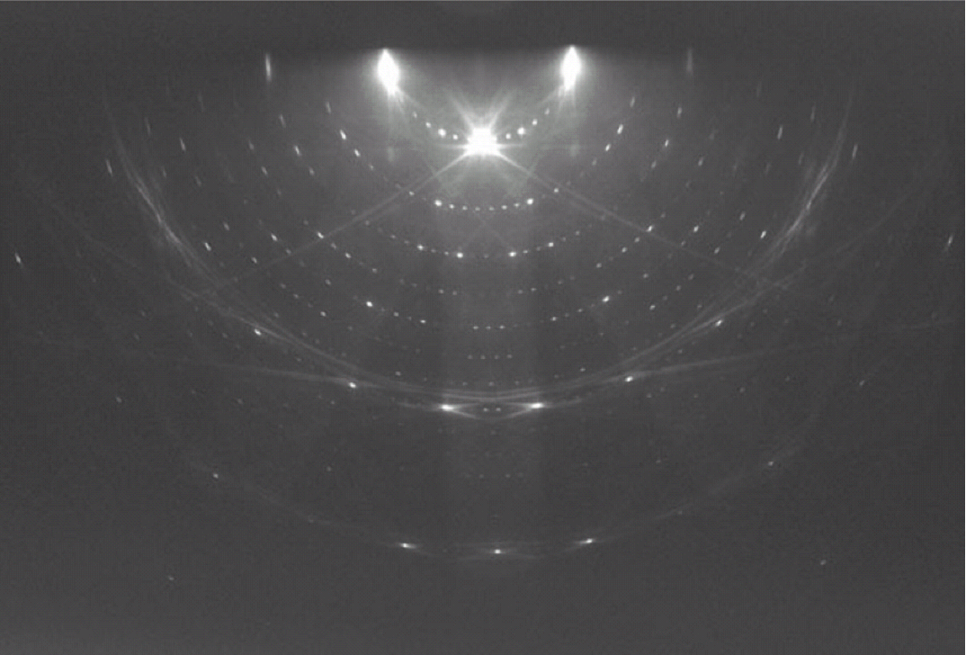
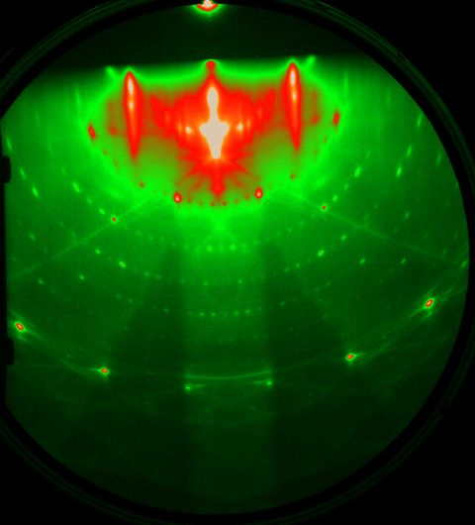
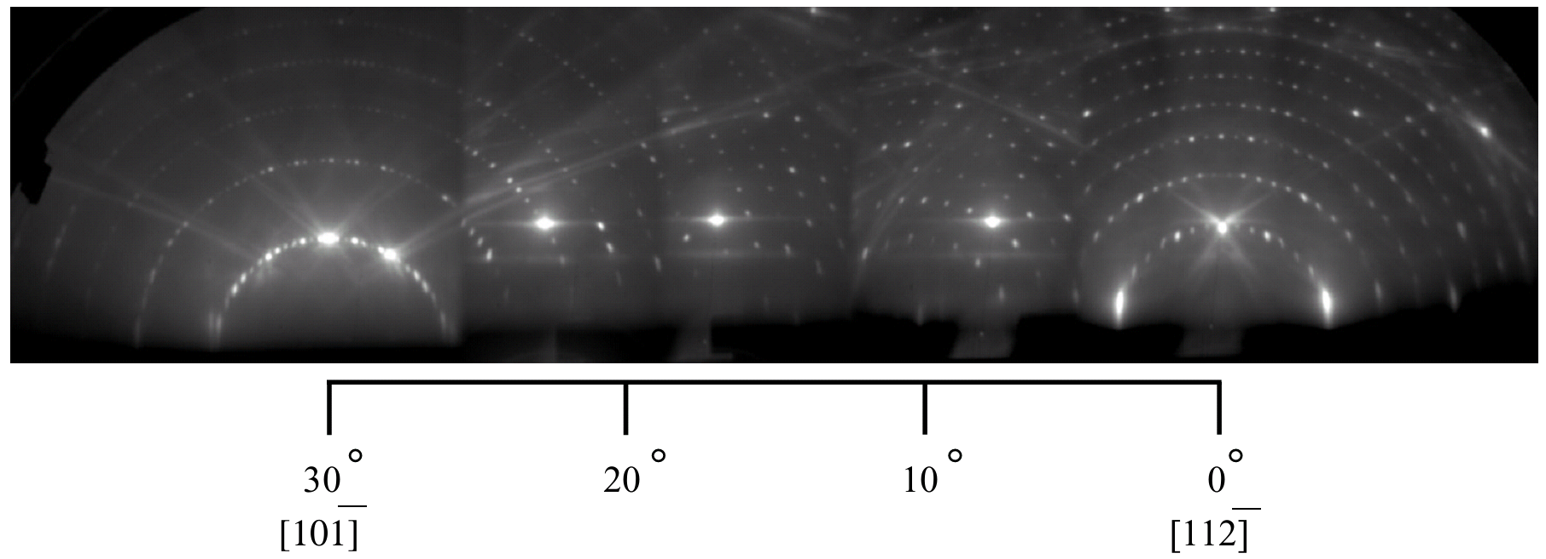
Дифракционная картина, полученная на Si(111)-7x7

Slide 13
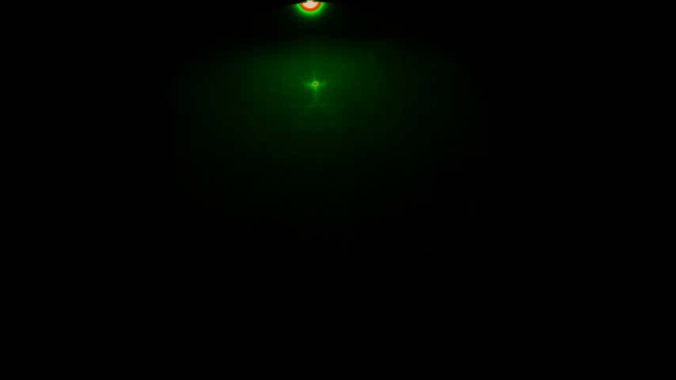
Зависимость от угла падения

Slide 14
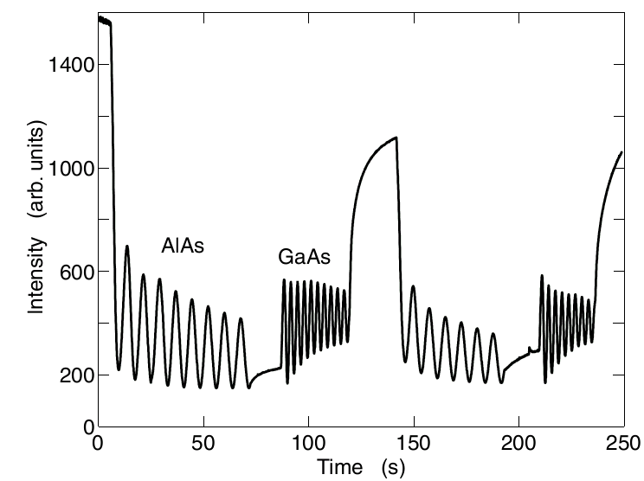
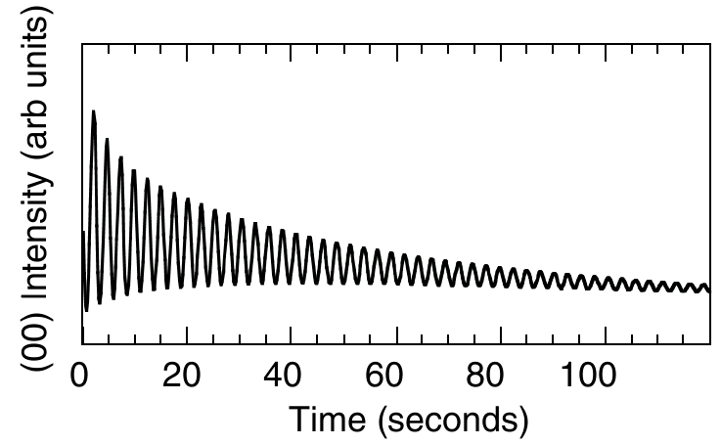
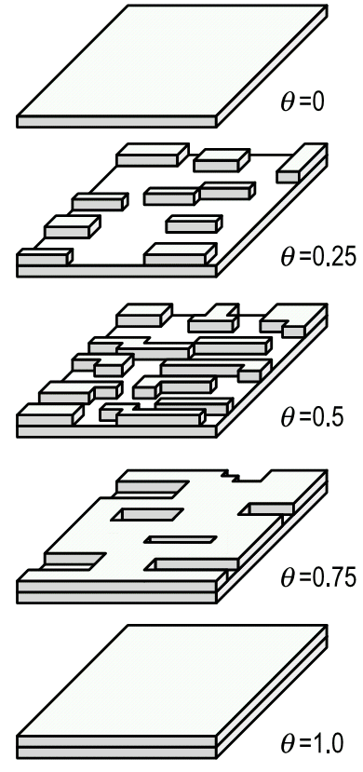
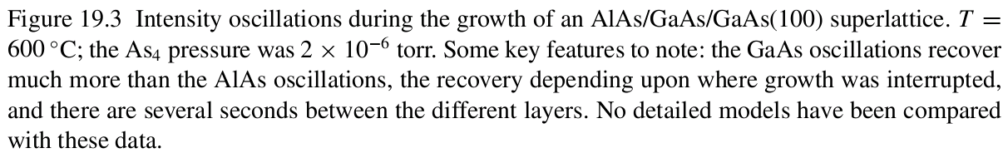
Контроль роста с помощью дифракции быстрых электронов.
Harris 1981

Slide 15
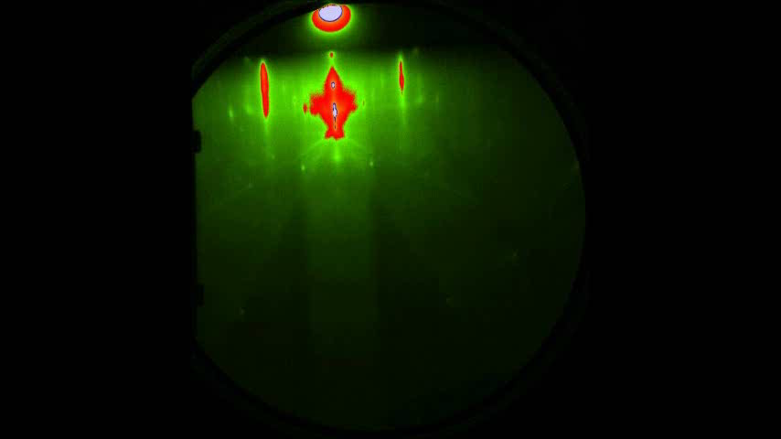
Напыление Nb на Si(111)-7x7 подложку

Slide 16
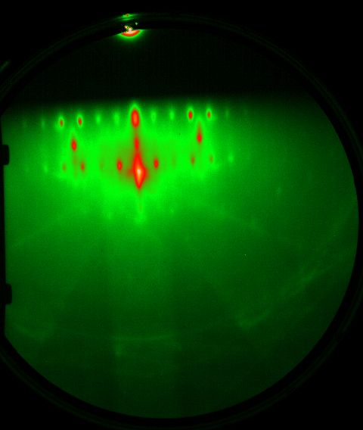
Напыление Nb на Si(111)-7x7 подложку

